Slide 1
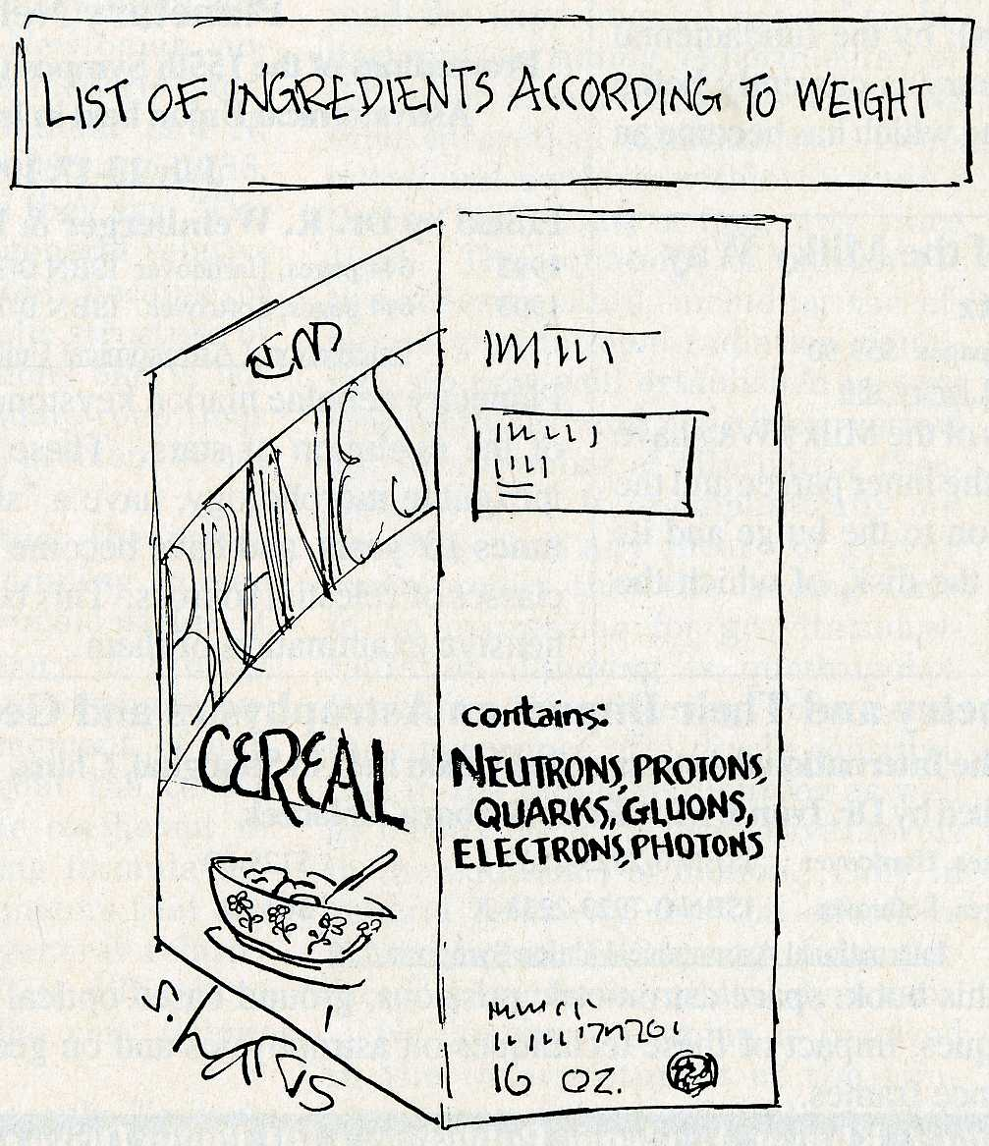
E` più facile
scardinare un
atomo che un
pregiudizio.
(A. Einstein)
Microfisica
Corso di Fisica per Farmacia Rn
AA 2013/14

Slide 2
I limiti della fisica classica
“normalmente” / macroscopicamente:
  c = 2.998·10⁸ m/s velocità (celerity) della luce nel vuoto risulta molto grande rispetto alle velocità ordinarie – altrimenti → relatività (ristretta e generale)
  h = 6.626·10⁻³⁴ Js costante di Planck risulta molto piccola rispetto alle quantità ordinarie con essa omogenee – altrimenti → meccanica quantica
quando le dimensioni cominciano a diventare comparabili con quelle atomiche, queste due condizioni possono non essere più soddisfatte – qui ci occuperemo ~sempre del 2º caso, nel senso che considereremo v << c

Slide 3
Fenomeni non spiegabili dalla meccanica ed e.m. classici (fine ‘800, inizi ‘900)
relatività dei sistemi di riferimento inerziali per v_{relativa} grande; v_{segnale} ≤ c → meccanica relativistica
comportamento a piccole distanze (dimensioni atomiche)
  stabilità degli atomi
  uguaglianza delle configurazioni per atomi della stessa specie
  emissione ed assorbimento della radiazione e.m. (in particolare, spettri di righe)
  spettro del corpo nero
  calori specifici di gas e solidi
  effetto fotoelettrico ed effetto Compton
  radioattività
→ meccanica quantistica

Slide 4
Dimensioni atomiche (*)
vari metodi per stimarle, ad es.
  olio (C₅₇H₁₀₄O₈) su acqua → strato monomolecolare per via della tensione superficiale – pur senza arrivarci si può comunque ottenere: dimensioni molecolari < 10 Å
  teoria cinetica dei gas
    diffusione
    covolume b, eq. di Van der Waals (p+a/V²)(V-b) = nRT
  dimensioni atomiche ≈ 1 Å
  solido cristallino o microcristallino: pensiamo gli atomi come sferette o cubetti attaccati
  N_{A}V_{atom.} = M/ρ = MV/m V_{atom.} = 4πr³/3
  con M mole; r ≈ 1.6 Å (Ag), 1.4 Å (Fe) dipende poco dalla massa atomica per elementi diversi
(*) facoltativo

Slide 5
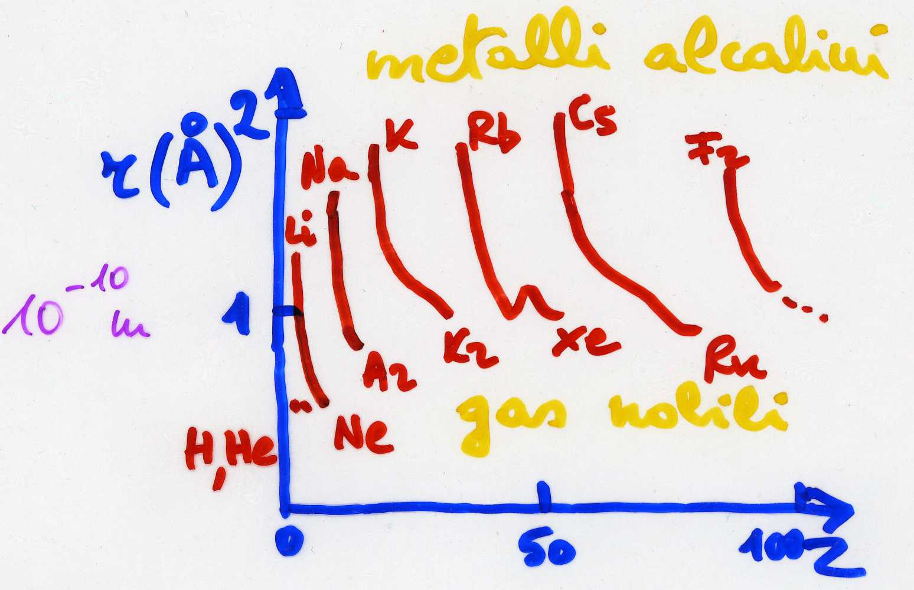
Dimensioni atomiche
  tutti gli elementi esistono in forme di massa diversa, separabili ad es. con uno spettrometro di massa, gli isotopi (con uguali proprietà chimiche e uguale r, che non dipende dalla massa atomica per uno stesso elemento)
Notes:
l’esistenza degli isotopi implica che r atomico non dipende dalla massa atomica, ma solo dall’elemento, cioe` da Z

Slide 6
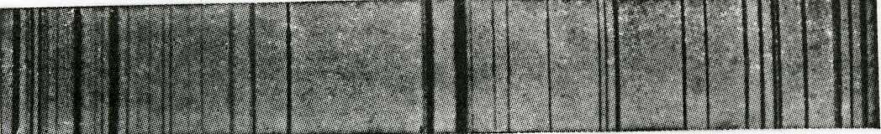
Stabilità e uguaglianza degli atomi, spettri di righe
classicamente: una carica accelerata emette onde e.m. perdendo energia: se si considera un e⁻ che gira intorno ad un p, esso è soggetto ad a_{c} = v²/r e si può stimare che dovrebbe ‘cadere’ sul p entro 10⁻¹⁰ s – invece gli atomi sono stabili
classicamente: e⁻ e p sono tenuti insieme dalla forza di Coulomb, r ed energia del sistema sono arbitrari – invece alla stessa T gli atomi mostrano r ed energie simili
se si fa passare la luce per es. attraverso un gas si osservano righe discrete di assorbimento, in corrispondenza di certe lunghezze d’onda, sempre le stesse per un stesso gas
λ

Slide 7
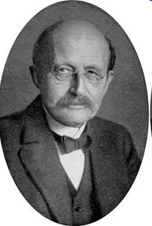
Spettro del corpo nero e quanti di energia
V corpo emette onde e.m. (alla sua temp. T) – classic.: ciò origina dalle vibrazioni di cariche dovute all’agitazione termica; non si riesce però a spiegare lo spettro e la potenza irraggiata (leggi di Wien e di Stefan-Boltzmann, v. Termodinamica)
Planck (1900) avanza un’hp ad hoc per spiegare lo spettro del corpo nero: gli oscillatori emettono o assorbono solo quantità discrete di energia
E = hν
quanti di energia o fotoni, con h = 6.626·10⁻³⁴ Js, costante di Planck (ricavabile ad es. dalla forma dello spettro)
⇒ la luce sembra comportarsi come una particella (quando interagisce con la materia)
PN 1918
Notes:
Planck PN 1918

Slide 8
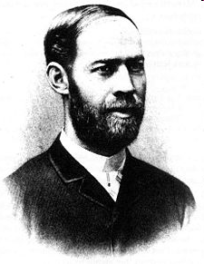
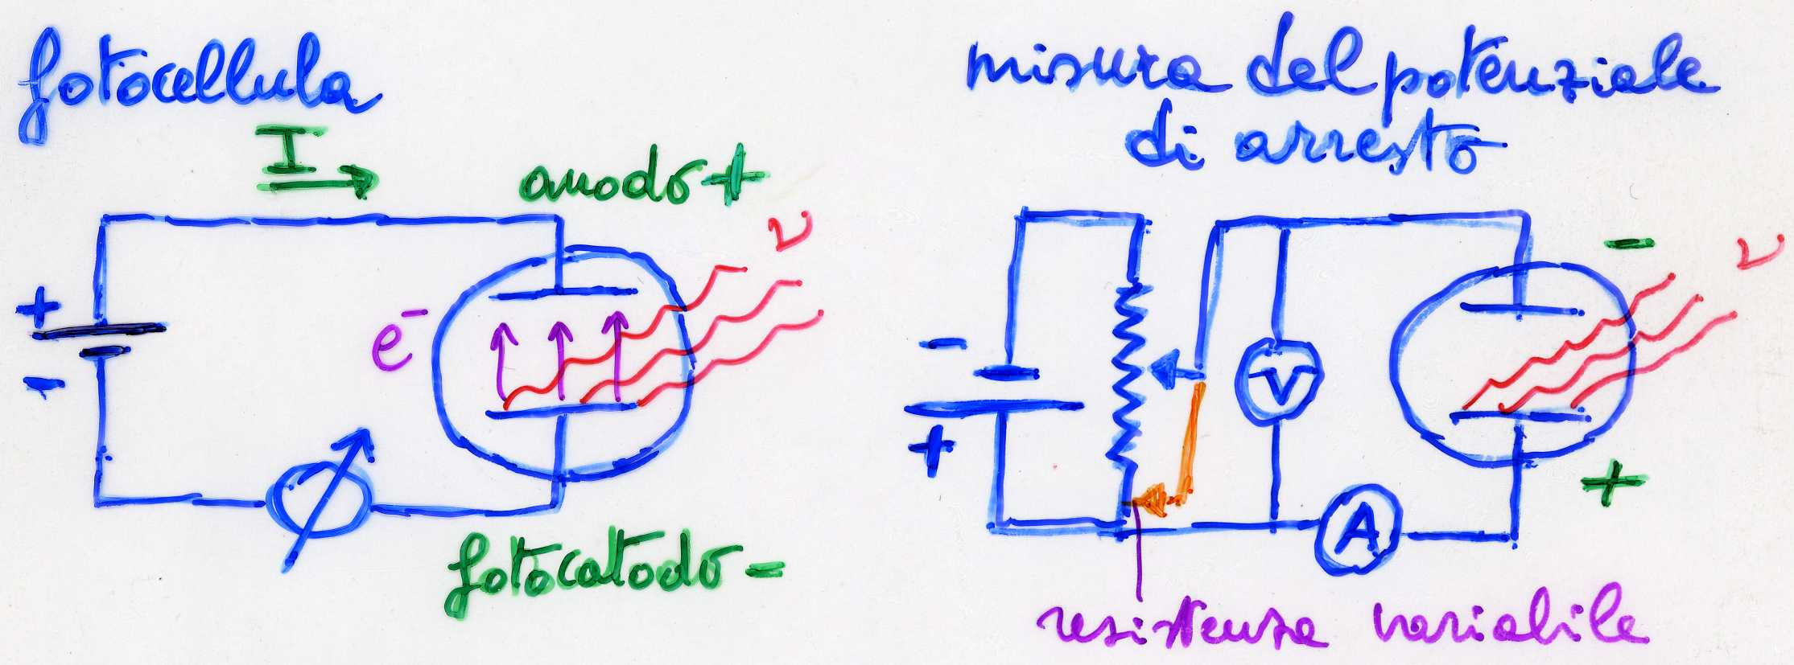
Effetto fotoelettrico (H.R. Hertz)
fatti sperimentali:
  in alcuni materiali, ad es. metalli, la luce visibile può strappare e⁻; ∃ una ν di soglia, ν > ν₀ (V Intensità)
  controcampo: blocca il passaggio degli e⁻ nel circuito esterno (potenziale d’arresto ≈ 1 V) → K_{max}≈ 1 eV (V Intensità)
  l’emissione è immediata
  per ν (> ν₀) fissa, N_{e} emessi ∝ Intensità della luce
i = 0 per V ≥ V_{a}
Notes:
Heinrich Rudolf Hertz (February 22, 1857 – January 1, 1894) was a German physicist who clarified and expanded the electromagnetic theory of light that had been put forth by Maxwell. He was the first to satisfactorily demonstrate the existence of electromagnetic waves by building an apparatus to produce and detect VHF or UHF radio waves.
The photoelectric effect is a phenomenon in which electrons are emitted from matter (metals and non-metallic solids, liquids, or gases) after the absorption of energy from electromagnetic radiation such as X-rays or visible light.[1] The emitted electrons can be referred to as photoelectrons in this context. The effect is also termed the Hertz Effect,[2][3] due to its discovery by Heinrich Rudolf Hertz, although the term has generally fallen out of use.
The photoelectric effect takes place with photons with energies from about a few electronvolts to, in some cases, over 1 MeV. At the high photon energies comparable to the electron rest energy of 511 keV, Compton scattering, another process, may take place, and above twice this (1.022 MeV) pair production may take place.
Study of the photoelectric effect led to important steps in understanding the quantum nature of light and electrons and influenced the formation of the concept of wave–particle duality.[1]
The term may also refer to the photoconductive effect (also known as photoconductivity or photoresistivitity), the photovoltaic effect, or the photoelectrochemical effect.

Slide 9
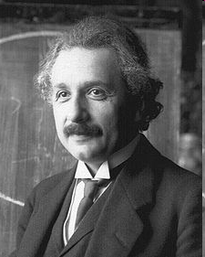
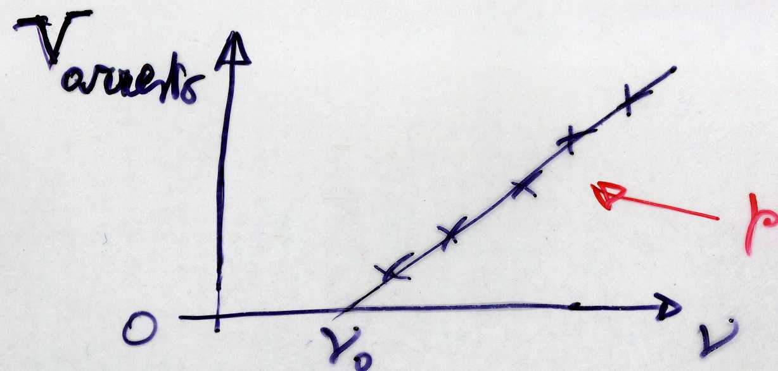
Effetto fotoelettrico (2)
misurando il pot. d’arresto con luce di varia ν si ha
⇒ E_{e} C (0, K_{max}=½mv_{max}²) con
½mv_{max}² = eV_{a} = cost(ν-ν₀) = h(ν-ν₀)
introducendo i fotoni (E = hν, Einstein, 1905, PN 1921) si spiegano i fatti sperimentali: un e⁻ interagisce con un fotone, nessun ritardo, hν è la max energia che l’e⁻ può avere, dedotto il lavoro di estrazione => altra evidenza che la luce si comporta come una particella (quando interagisce con la materia)
pendenza = h/e

Slide 10
Effetto fotoelettrico (3)
in formule
½mv_{max}² = hν – Ф
con Ф = hν₀ = hc/λ₀ lavoro di estrazione
classicamente: non si può capire la soglia (hp. processo multiplo), si prevede quindi un ritardo, ν è irrilevante mentre l’en. degli e⁻ è legata ad I_{luce}
es. voglio un fotoelettrone da 1 eV dal Cs (Ф_{Cs} = 1.8 eV), qual’è λ_{max} (ν_{min})?
E_{min} = Ф + (mv²/2) = (1.8 + 1) eV = 4.49·10⁻¹⁹ J
λ_{max} = hc/E_{min} = 1.99·10⁻²⁵ Jm/4.49·10⁻¹⁹ J = 443 nm (violetto)
applicazioni: dalle cellule fotoelettriche (apriporta) ai fotomoltiplicatori

Slide 11
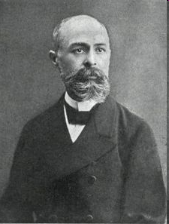
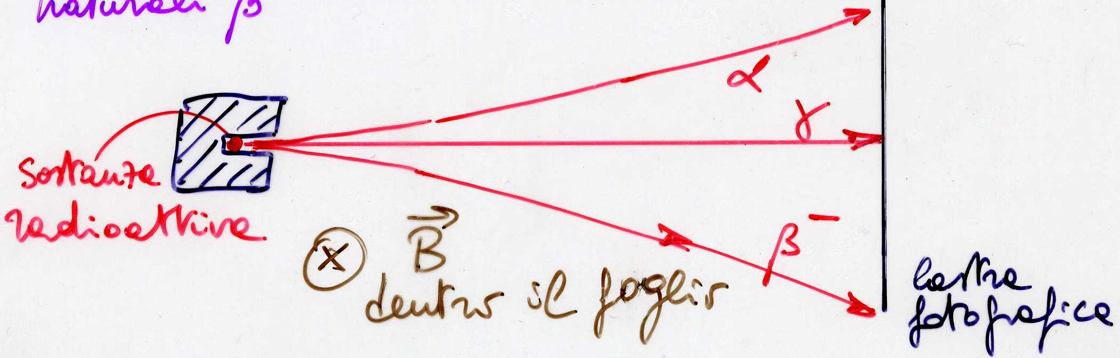
Radioattività
alcune sostanze naturali (ad es. U, Th ... ) emettono radiazioni α (≡ He⁺⁺), oltre a β– (≡ e–) e γ (neutre) – alcune sostanze prodotte artificialmente con acceleratori emettono radiazioni β⁺ (≡ e⁺)
la scoperta della r. fu fortuita (Becquerel, 1896, PN 1903)
le α sono assorbite rapidamente nella materia, mentre i β penetrano più profondamente (i γ ancora di più)
α, β e γ sono separabili con un campo magnetico
Notes:
1903: Antoine Henri Becquerel, Marie Curie, Pierre Curie

Slide 12
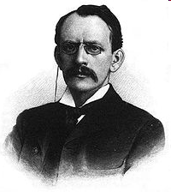
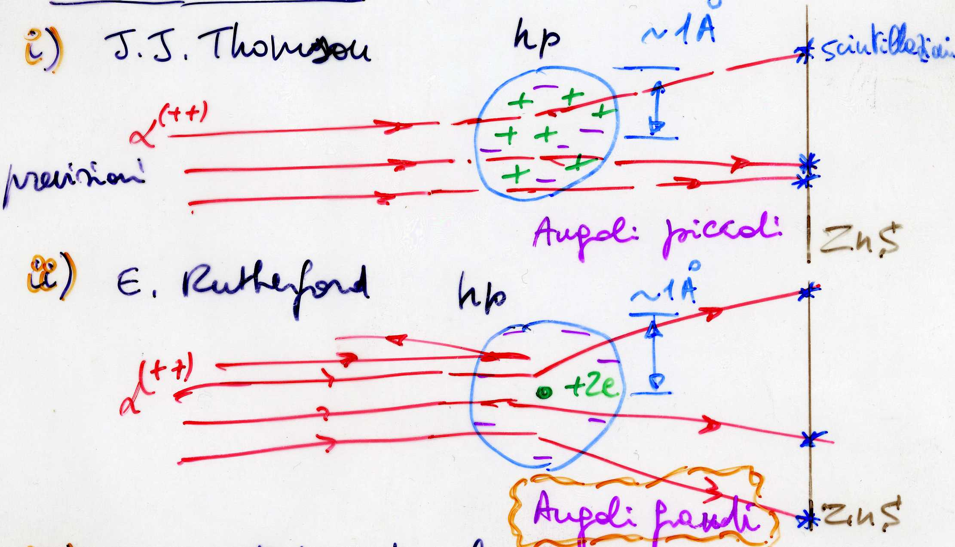
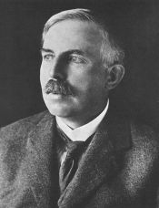
Modelli atomici
dopo la scoperta dell’e⁻ (J.J. Thomson) sono stati proposti vari modelli atomici fra cui
sperimentalmente ha ragione Rutherford (1911, centenario+1) ⇒ modello planetario
o
PN
1906
PN Chim.
1908
Notes:
Ernest Rutherford PN per la Chimica 1908 für seine Untersuchungen über den Zerfall der Elemente und die Chemie der radioaktiven Stoffe“
Joseph John Thomson PN 1906 „als Anerkennung des großen Verdienstes, den er sich durch seine theoretischen und experimentellen Untersuchungen über den Durchgang der Elektrizität durch Gase erworben hat“

Slide 13
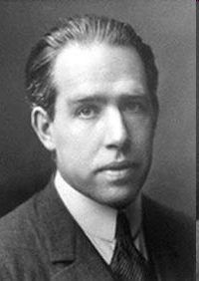
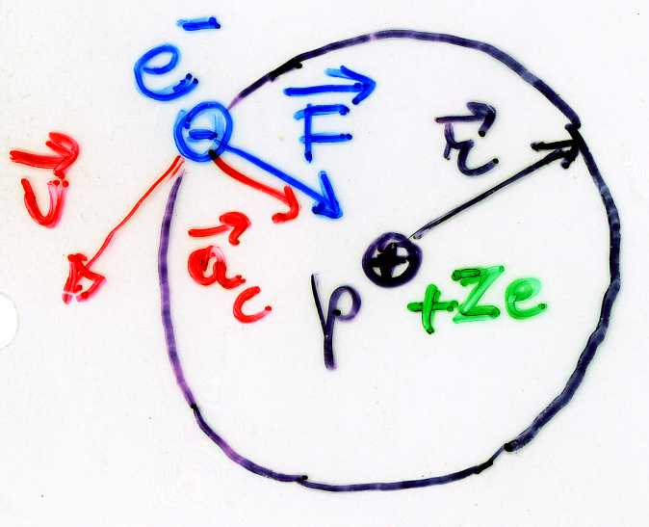
L’atomo di Rutherford-Bohr
ogni atomo, neutro, ha da 1 a 92 (114) e⁻ (Z)
raggio atomico ~10⁻¹⁰ m = 1 Å
raggio nucleo ~10⁻¹⁵ m = 1 fm; carica +Ze, massa ≈ Am_{p}
atomo di H o V (Z-1) ionizzato, m_{e}/m_{p} = 1/1836.15 << 1 → si può assumere m_{p} = ∞, p fermo ed e⁻ che ruota intorno (errore piccolo); forza: elettrica fra p ed e⁻, attrattiva; modello planetario classico, orbite circolari (per semplicità)
mv²/r = 1/(4πε₀)Ze²/r²
E₀ = ½mv² – 1/(4πε₀)Ze²/r
energia di legame = –E₀
Notes:
Niels Bohr PN 1922

Slide 14
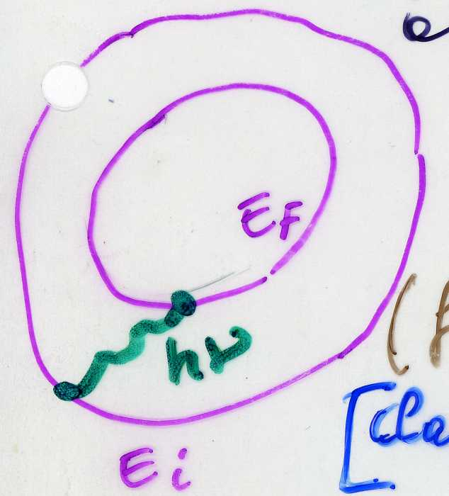
I postulati di Bohr
Bohr (1913, PN 1922), modello semiclassico:
  ∃ stati energetici ben precisi (stazionari) dell’e⁻ con energia E_{n}: emissione o assorbimento di radiazione / luce corrispondono a transizioni fra uno stato e l’altro, fra un livello energetico ed un altro
  frequenza della radiazione emessa o assorbita ν = |E_{i} – E_{f}|/h (h è la cost. di Planck): corrisponde all’interazione con un fotone, E = hν
  quantizzazione del momento angolare (l = r Λ q = r Λ mv) mvr = nh/2π (orbite circolari) n = 1,2,3 ... intero

Slide 15
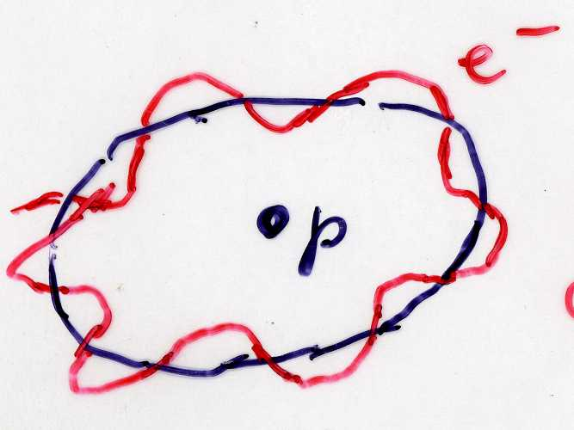
Modello di Bohr
il 3º postulato corrisponde a considerare gli e⁻ come onde con λ = h/q (De Broglie, 1924): le onde elettroniche interferiranno distruttivamente a meno di non avere onde stazionarie 2πr = nλ =nh/(mv)
dai 3 postulati segue:
  r_{n} = n²a₀/Z n = 1,2,3 ... numero quantico
  E_{n} = –E₁Z²/n²
  ν = |E_{i} – E_{f}|/h = cR∞Z²|1/n_{f}²–1/n_{i}²| (spettro di righe)
  con a₀ = 0.0529 nm raggio di Bohr
  E₁ = 13.6 eV energia di legame dello stato più basso
  (stato fondamentale)
  R∞ = 1.097·10⁷ m⁻¹ costante di Rydberg

Slide 16
La matematica del modello di Bohr (*)
partendo da F = ma
1/(4πε₀)Ze²/r² = mv²/r (moltiplico per mr³)
1/(4πε₀)mZe²r = (mvr)² = (nh/2π)² (usando 3º Bohr)
→ r_{n} = n² h²ε₀/(πmZe²) [= n²a₀/Z]
semplificando r in F = ma
1/(4πε₀)Ze²/r = mv²
da cui ho per l’energia totale
E₀ = ½mv² – 1/(4πε₀)Ze²/r = 1/(8πε₀)Ze²/r – 1/(4πε₀)Ze²/r
= –1/(8πε₀)Ze²/r
→ E_{n} = –1/n² mZ²e⁴/(8h²ε₀²) = [–E₁Z²/n²]
NB E₀ è negativa, cioè devo fornire en. per separare e⁻ e p
(*) facoltativo

Slide 17
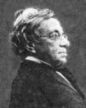
Modello di Bohr (2)
si giustifica (per hp.) la stabilità degli atomi – non possono avere energia inferiore a quella dello stato fondamentale
si trovano le energie di legame corrette (verificabili anche con gli spettri di righe dei raggi X, v. oltre)
si spiegano le righe di assorbimento e emissione dovute ai salti quantici fra un livello energetico ed un altro con assorbimento o emissione di un fotone – riproducendo i dati degli spettroscopisti (serie di Balmer etc.)
il modello può essere esteso per spiegare situazioni più complicate, ma sono presenti inconsistenze e alla fine è stato rimpiazzato dalla meccanica quantistica

Slide 18
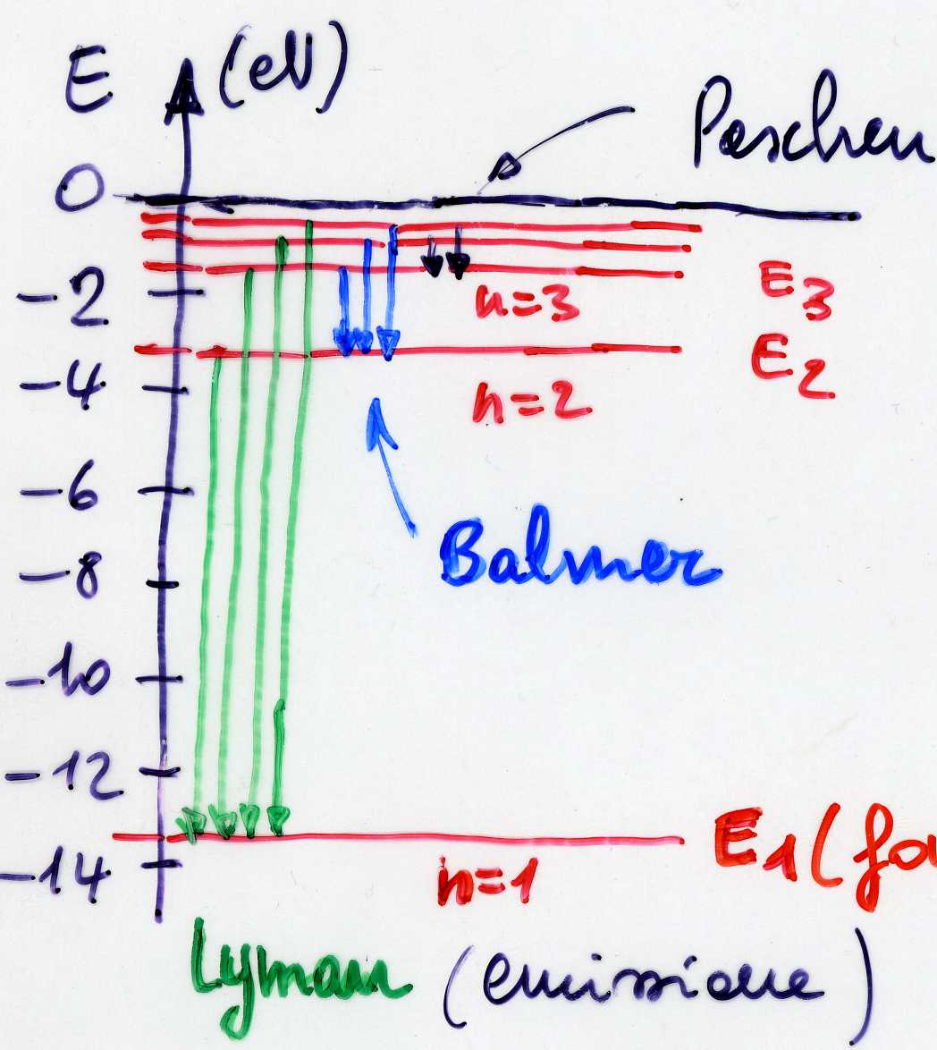
Livelli energetici
i livelli energetici dell’atomo di H o di quelli idrogenoidi sono separati per n piccolo e si addensano per n↗ poichè E_{n} ∝ 1/n²
in generale i livelli energetici di un V e⁻ in un V atomo sono rappresentati con linee orizzontali indipendentemente dal modello
le linee verticali rappresentano le transizioni radiative (fotone) fra un livello ed un altro
fra livelli energetici molto vicini sono possibili anche transizioni non radiative ad es. per urto fra atomi vicini

Slide 19
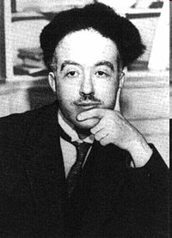
Onde di materia
l’idea di De Broglie (tesi, 1924, PN, 1927) è che luce e materia abbiano proprietà sia ondulatorie (onde di probabilità di presenza) che corpuscolari
eq. di De Broglie
  ν ≅ E/h
  λ = h/q = h/(mv)
  ν e λ proprietà ondulatorie, E e q corpuscolari
es.1 palla da baseball: m = 150 g, v = 50 m/s, d = 5 cm λ = h/(mv) = 6.63 10⁻³⁴/(0.15 · 50) = 8.84 10⁻³⁵ m molto piccola, λ irrilevante: λ/d ~ 2 10⁻³³
es.2 e⁻ nell’atomo di H: v = c/137 = 2.19 10⁶ m/s λ = h/(mv) = 6.63 10⁻³⁴/(9.11 10⁻³¹ 2.19 10⁶) = 0.332 nm = 2πa₀! grande, lunghezza circonf. orbita di Bohr

Slide 20
Onde di materia (2)
conseguenze dell’hp. di De Broglie
  diffrazione degli e⁻ , λ piccola,
  K = ½mv² = q²/(2m) = eV → q = √2meV
  λ = h/q = h/√2meV = 1.226 nm/√K(in eV)
  K =100 eV λ = 1.2 Å → serve un reticolo con un passo di 1-2 Å (cristallo di Ni, Davisson e Germer, G. P. Thomson)
  tutte le particelle (p,n,α etc.) hanno proprietà ondulatorie → se ne può studiare / usare la diffrazione con reticoli opportuni
  microscopio elettronico

Slide 21
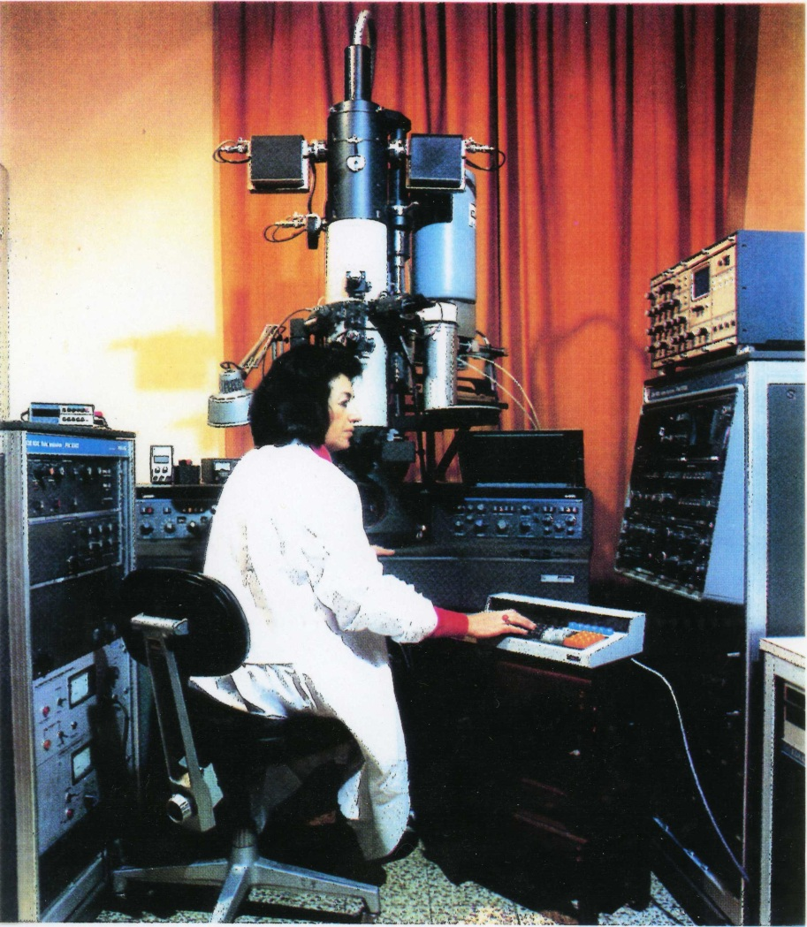
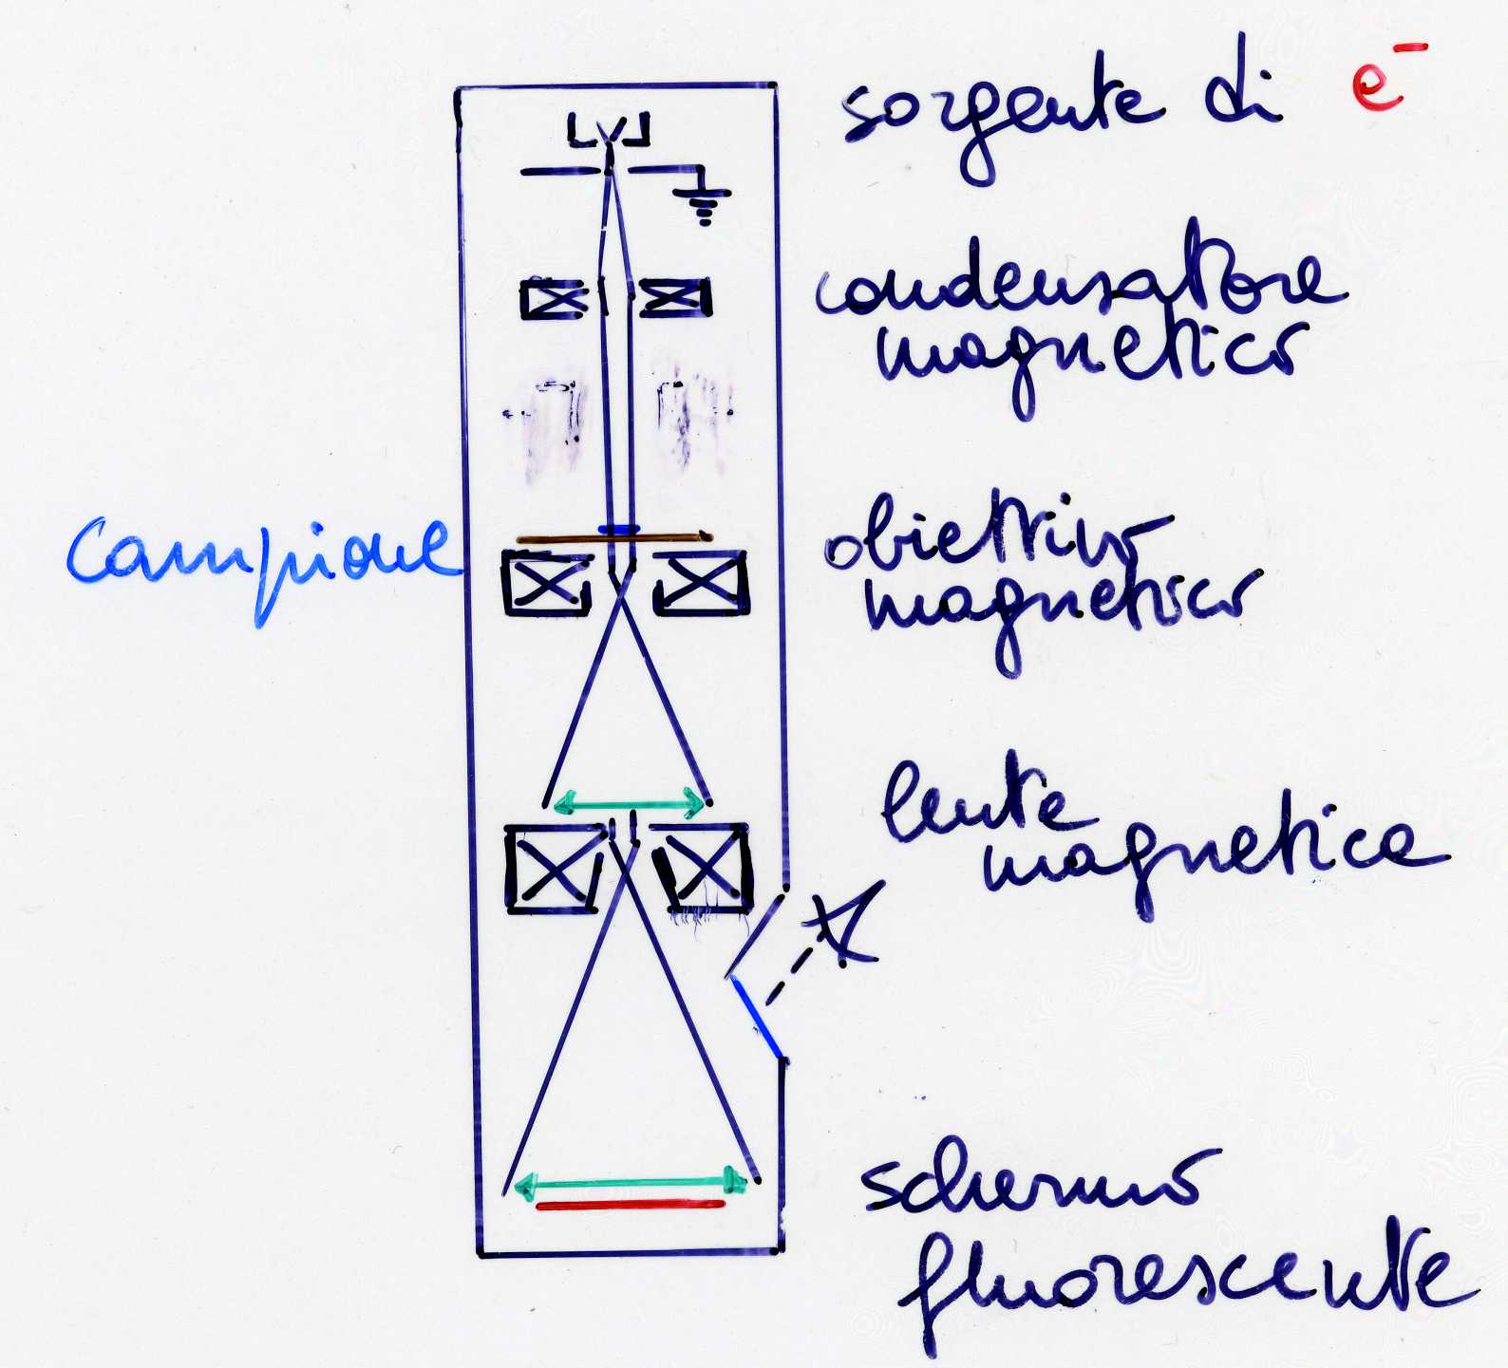
Microscopio elettronico
m.e. a trasmissione

Slide 22
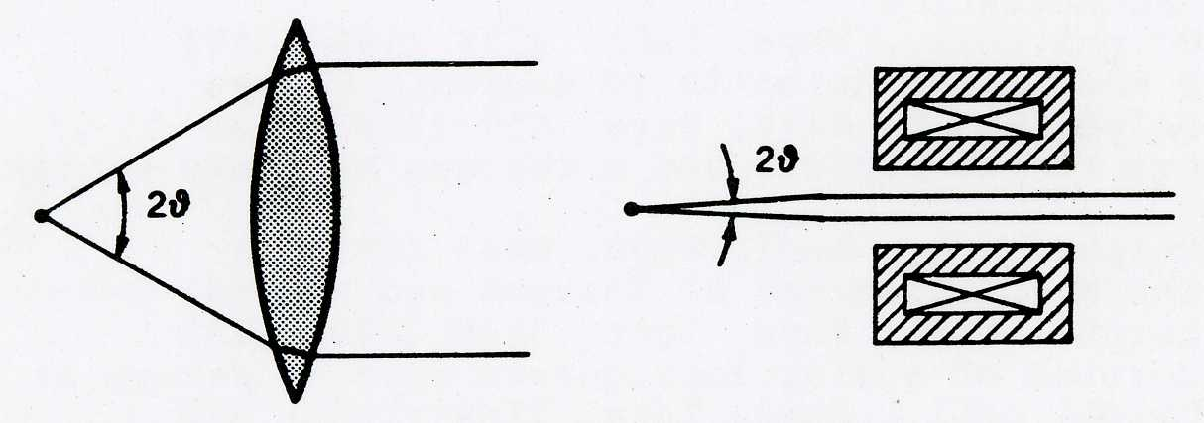
Microscopio elettronico (2)
a trasmissione (attraverso il campione) oppure a scansione (il fascio di e⁻ è diffuso dal campione)
con K = 100 keV λ = 0.004 nm ~ 10⁻⁵ λ_{visibile}
ci si potrebbe aspettare un guadagno in ingrandimento rispetto al m. ottico ad es. di λ_{vis}/λ_{e} ~ 10⁵, in effetti si guadagna molto meno, perchè l’apertura numerica [cfr d_{min}= 0.61λ/(nsinθ)] è molto più piccola
→ ingrand. m.e./ingrand. m.o. ~ 1000
con particolari microscopi a scansione a effetto tunnel (STM) o a forza atomica (AFM) si arriva alle dimensioni atomiche
Notes:
la risoluzione del m.e. e` dell’ordine di 2 A

Slide 23
Dualismo onda-corpuscolo
riassumendo
tutte le radiazioni, sia materiali [con massa a riposo m₀ ≠ 0, m = m₀/√1–v²/c²] che luminose (in generale onde e.m. di V ν, con massa a riposo nulla) hanno una dualità di comportamento
per la propagazione, trasporto di energia, si comportano come un’onda classica → interferenza, diffrazione
nell’interazione fra loro, scambio di energia, si comportano come una particella classica
Notes:
l’esperienza di Young con gli elettroni è stata realizzata da Merli, Missiroli e Pozzi negli anni ‘70

Slide 24
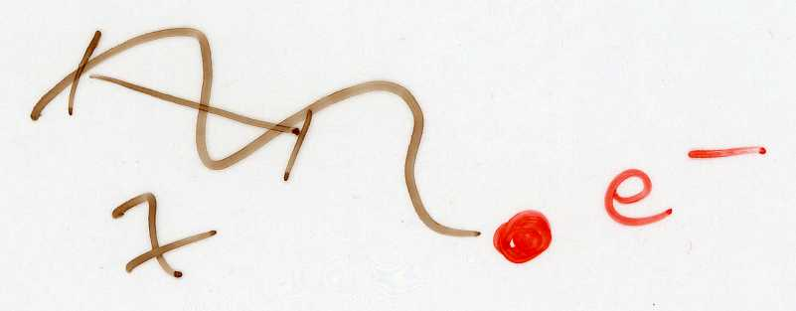
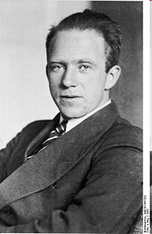
Principio d’indeterminazione
per localizzare un e⁻ possiamo usare ad es. onde e.m. di lunghezza d’onda λ
la precisione della misura sarà Δx ~ λ e se λ → 0 anche Δx → 0
classic.: onda e.m. (trasporta E,q), basta però ridurre l’intensità per non “disturbare” l’e⁻
quantistic.: ci vuole almeno 1 fotone con E = hν e q = h/λ, quindi Δx non può essere ridotto a piacere senza aumentare l’incertezza su q_{x}
ΔxΔq_{x} ≥ h/(2π)
(Heisenberg 1927, PN 1932) conseguenza della definizione operativa di grandezza fisica, misura

Slide 25
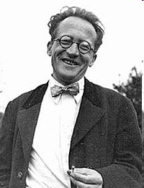
Meccanica ondulatoria
se uso l’hp di De Broglie la lunghezza d’onda dell’e⁻ sarà
λ(r) = h/q = h/√2mK = h/√2m(E₀–W(r))
→ funzione d’onda ψ(r)
ψ è l’ampiezza di probabilità di presenza
|ψ|² è la probabilità (per unità di volume)
la ψ può essere trovata risolvendo l’eq. di Schrödinger
non si può più dire che l’e⁻ gira intorno al p nell’atomo di H, vi sarà una prob. di trovarlo vicino / lontano dal p data da |ψ|²: per lo stato fondamentale il massimo di P(r) si ha per r = a₀ = 0.0529 nm (raggio di Bohr)
come nel modello di Bohr, n = 1,2,3 … ∞ , numero quantico principale (radiale), etichetta i livelli energetici
PN
1933
Notes:
1933: Erwin Schroedinger, Paul André Maurice Dirac

Slide 26
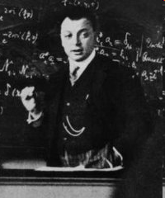
Numeri quantici
oltre a dipendere da r, la ψ può dipendere dagli angoli e da variabili interne
si trova che vi sono 4 numeri quantici che identificano un livello energetico
  n = 1,2,3 ... ∞ principale (radiale)
  l = 0,1,2 … n-1 secondario o azimutale (dipend. angolare
  di ψ) legato al mom. ang. orbitale mvr
  m = -l, -l+1, … +l magnetico (quantizzazione spaziale,
  rispetto ad una direzione B_{z})
  m_{s} = -½,+½ di spin elettronico (momento angolare
  intrinseco)
→ |ψ_{n,l,m,ms}|²
PN 1945
principio di esclusione di Pauli: non possono
esserci 2e⁻ con n. quantici uguali in un atomo

Slide 27
Livelli energetici
atomo di H e atomi idrogenoidi: si ritrovano gli stessi livelli del modello di Bohr tenendo conto delle estensioni a orbite non circolari etc.
atomi con molti e⁻:
  attrazione e⁻-nucleo e repulsione e⁻e⁻
  i liv. en. sono arrangiati in gruppi (strati) con en. simili
  nello stato fondamentale gli e⁻ occupano i più bassi livelli possibili
  c’è una dipendenza da l, E minima per l=0
  non c’è dipendenza da m, a meno di non essere in B
  c’è una (piccola) dipendenza da m_{s} (struttura fine delle righe)
la frequenza delle righe è la stessa del modello di Bohr
differenza: ad es. stato fondamentale dell’H
n=1,l=0,m=0 invece di n=1,l=1 (Bohr)

Slide 28
Notazione spettroscopica(*)
l = 0, 1, 2, 3, 4
s p d f g
sharp, principal, diffuse, fundamental e poi in ordine alfabetico!
strati elettronici
n = 1, 2, 3, 4, 5
K L M N O in ordine alfabetico
K_{α}, K_{β} etc. indica le righe prodotte da transizioni n=2 → n=1 (L→K), n=3→n=1 (M→K) etc. notazione usata per le righe dei raggi X, Z grande
es. n=1, l=0 elettrone 1s
n=3, l=2 elettrone 3d etc.
(*) facoltativo

Slide 29
Transizioni allo strato K(n=1)
in generale (n₁ = 1, n₂ = n)
hν = E_{i}–E_{f} = E₁Z²(1/1²–1/n²)
λ = hc/(hν)
K_{α}(da n=2) n grande
H(Z=1) λ 122 91.1 nm
hν 10.2 13.6 eV
Cu(Z=29) λ 0.145 0.109 nm
hν 8.58 11.4 keV
U(Z=92) λ 0.0144 0.0108 nm
hν 86.3 115 keV

Slide 30
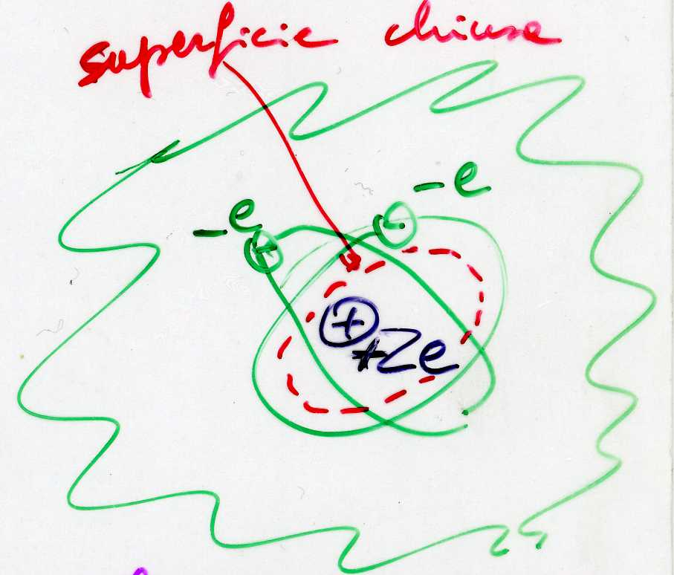
Energia di legame degli elettroni interni
consideriamo lo strato K, per il principio di Pauli (n=1,l=0) ci sono solo 2e⁻: possiamo ignorare gli e⁻ più esterni (teorema di Gauss), un e⁻ vedrà la carica +Ze del nucleo schermata dall’altro (sempre per il teorema di Gauss e per simmetria)
Z_{eff} ~ Z – 0.5 (stati 1s)
un effetto quasi trascurabile
Cu(Z=29) Zeff = 28.5 E₁ = 11 keV
U(Z=92) 91.5 114 keV grande

Slide 31
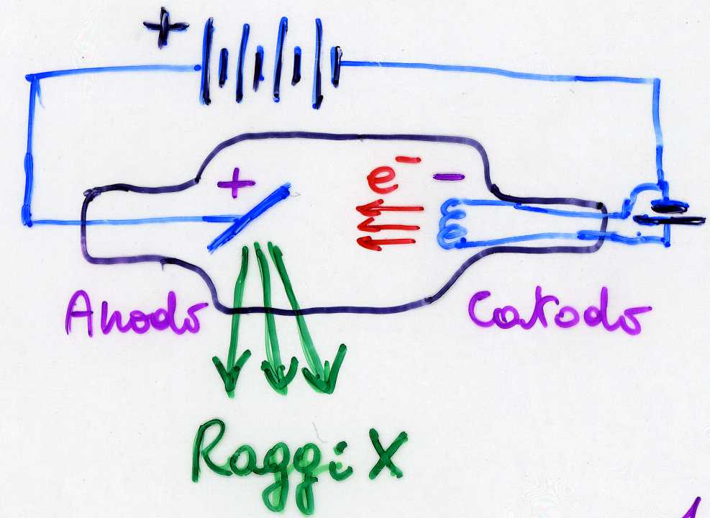
Raggi X
scoperta (Röntgen,1895-6), radiazione uscente dal tubo a raggi catodici; diffrazione da cristalli, von Laue (teor.), Friedrich e Knipping (sper.)
si tratta di fotoni con grande frequenza (energia) e λ_{X}
paragonabile a quella degli e⁻
tipicamente ΔV = 50(200) kV fino a 4 MV, i = 20 mA
globalmente E_{X} ~ 1% (99% va a riscaldare l’anodo)
lo spettro mostra un continuo (bremsstrahlung o radiazione di frenamento) ed alcune righe (K_{α} e K_{β})
λ_{X} = λ_{X}(ΔV, materiale anodo)
Notes:
22 dicembre 1895, la fotografia della mano della moglie con raggi X

Slide 32
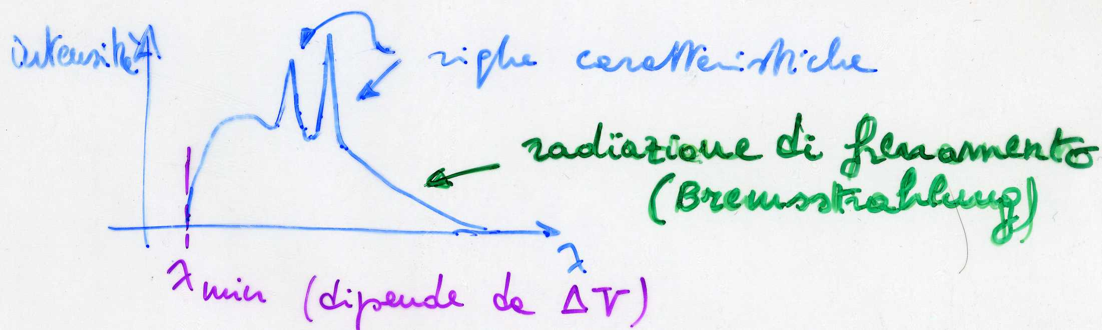
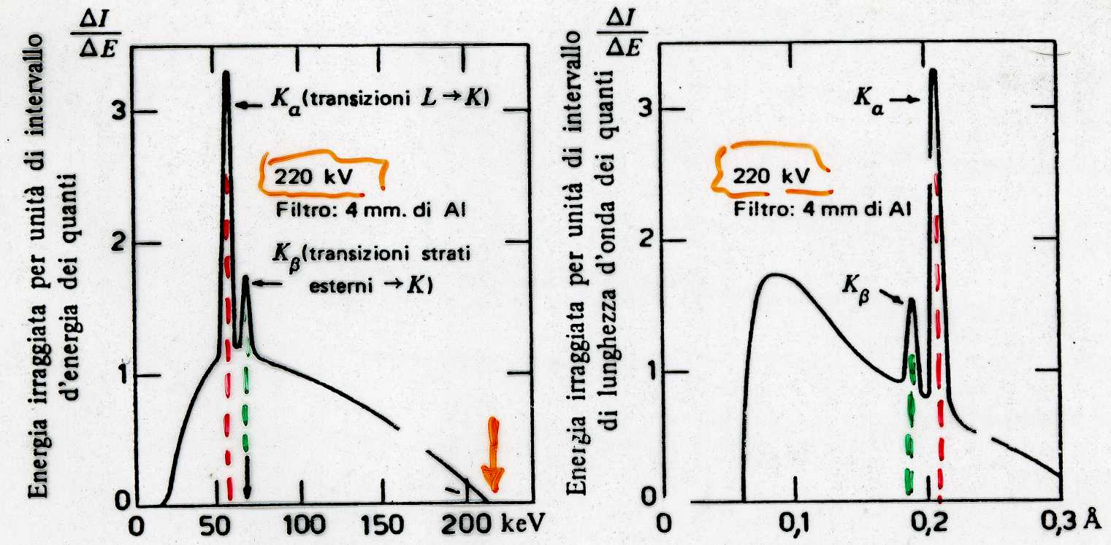
Raggi X (2)
del materiale
λ_{min}= hc/(hν_{max}) = hc/(eΔV)
anodo
di W
E(K_{α})=
=55.9keV
E(K_{β})=
=66.2keV

Slide 33
Raggi X (3)
problemi
  non si possono usare lenti (n~1 per tutti i materiali), è possibile usare specchi fino a una certa energia e cristalli piegati; ci sono rischi da radiazioni ionizzanti
applicazioni
  utilizzando la K_{α} di diversi elementi, Moseley 1913, stabilì una relazione lineare fra √(1/λ) e Z che permise di individuare gli elementi mancanti della tavola periodica [Tc(Z=43), Pm(Z=61), Hf(Z=72), Re(Z=75)]
  radiografie e immagini per diagnostica ed altro, mezzi di contrasto: ossa Ca(Z=20), arterie (I, Z=53 iniettato), apparato digerente Ba (Z=56); TAC; distruzione di tessuti tumorali; diffr.: struttura di molecole organiche complesse

Slide 34
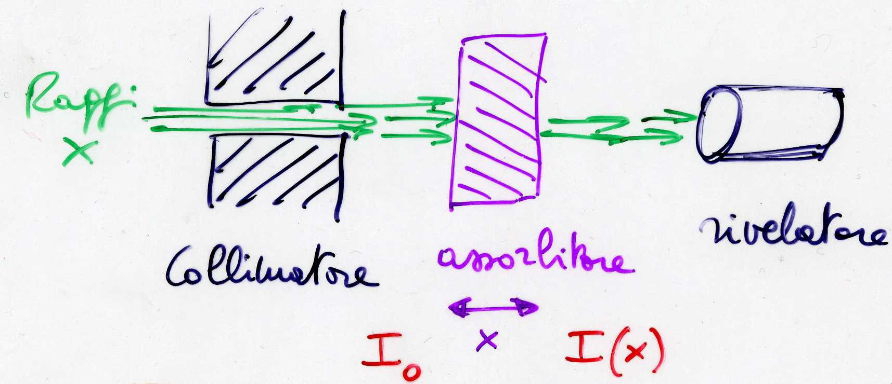
Assorbimento dei raggi X
i raggi X sono assorbiti nella materia per effetto fotoelettrico, effetto Compton e, per E>1.02 MeV, produzione di coppie e+e-
la legge dell’assorbimento è esponenziale
I(x) = I₀exp(–μx)
con μ coefficiente di assorbimento che dipende dal materiale e dall’en. degli X
μ_{H2O} ~ 1 cm⁻¹ per X da 10 keV (dopo 1 cm di H₂O l’intensità si riduce ad 1/e = 1/2.72 = 37%; dopo 2 a 1/e² = 13.5% etc. ) μ_{Cu} ~ 1.9 10³ cm⁻¹ μ_{O,gas} ~ 7.5 10⁻³ cm⁻¹

Slide 35
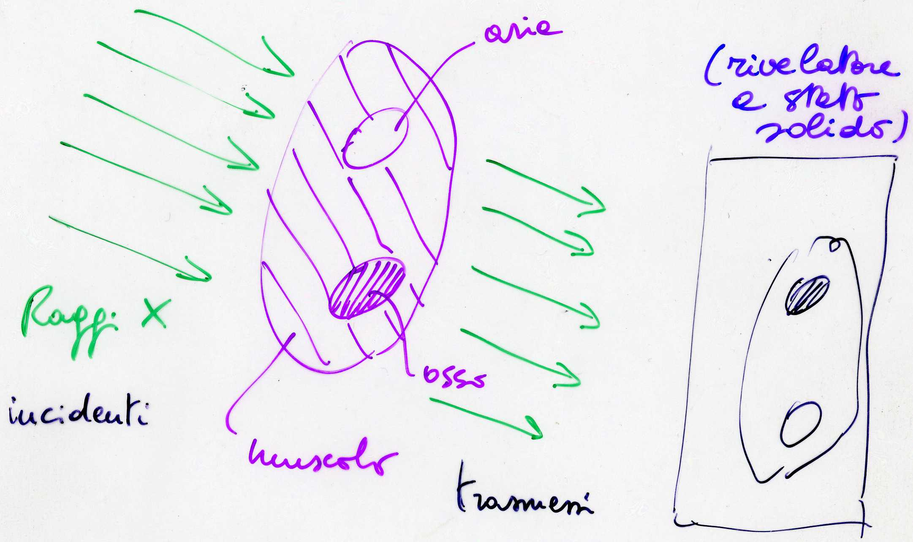
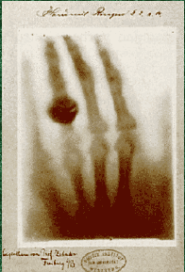
Assorbimento dei raggi X (2)
la differenza di assorbimento è usata per ottenere l’immagine: μ dipende da Z del materiale (oltre ad E_{X})
l’immagine fu pubblicata sul NYTimes
del 16 gennaio 1896 → agli inizi di
febbraio 1896 le prime immagini a scopo
diagnostico sono registrate negli USA
lastra
fotografica
una delle prime
immagini ottenute
da Röntgen
22 dicembre 1895
Notes:
22 dicembre 1895, mano della moglie di Roengten
you don’t really understand something unless you can explain it to your gradmother albert einstein

Slide 36
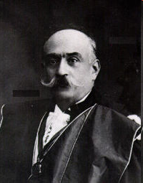
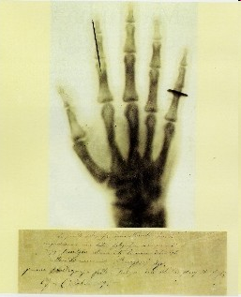
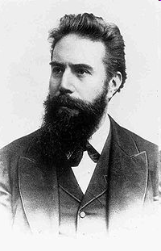
La scoperta dei raggi X: 1° PN per la Fisica
Augusto
Righi,
Bologna,
1850-
-1920
... e la mano del suo meccanico (Museo di Fisica)
Wilhelm Conrad
Röntgen
1845-1923
PN per la Fisica
1901
Notes:
Ad Augusto Righi si deve anche l'introduzione del termine fotoelettrico per spiegare l'omonimo fenomeno

Slide 37
you don’t really understand
something unless you can
explain it to your gradmother
Albert Einstein
Fine della microfisica

